Slide 1
Anbud billettkontroll
Dialogkonferanse
Ruter, 10.april 2019

Slide 2
Foreløpig program:
09:00 Velkommen, hensikt med møtet
  Innledende perspektiver
  Hvorfor Billettkontroll - inntektssikring
09:20 Gjennomgang av utkast til konkurransegrunnlag
10:30 Lunch
11:00 Gjennomgang av utkast til konkurransegrunnlag (fortsetter)
12:30 Oppsummering – kort om videre prosess
13:00 Slutt

Slide 3
Hvorfor billettkontroll?
Billettkontroll er en sentral del av Ruters arbeide med inntektssikring
Bybuss, trikk, båt og T-bane har et åpent og tillitsbasert betalingssystem, hvor billetten ikke blir kontrollert ved påstigning. Høy betalingsandel forutsetter billettkontroll i et tilstrekkelig omfang.
På Regionbuss er behovet for billettkontroll mindre, siden passasjerene skal gå på foran å vise gyldig billett til sjåfør.
Utover billettkontroll gjøres det tiltak innenfor informasjon, opplæring av operatører og sjåfører, oppetid på betalingsutstyr og markedskommunikasjon.

Slide 4
Hvor kontrolleres det?
Tilgjengelig kontrollvolum per kontrolltype fordeles etter behov på:
Geografiske områder
Tidspunkter/ukedager
Denne vurderingen er blant annet basert på måling av reelt antall betalende passasjerer.

Slide 5
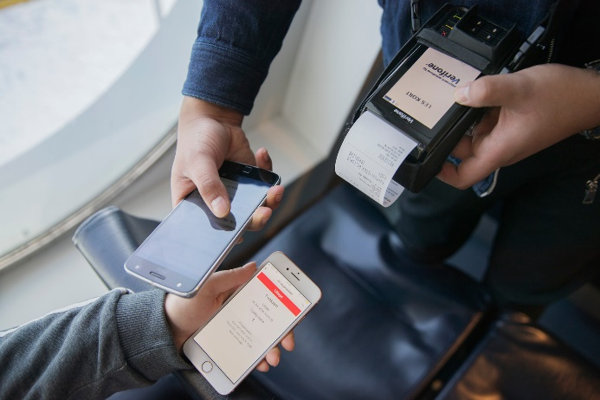
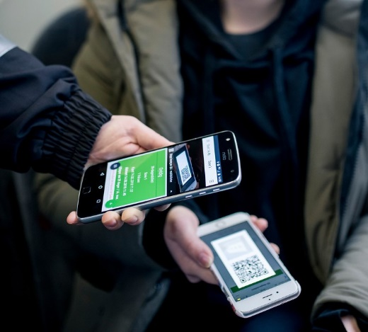
Hvordan kontrolleres det?
RuterKontroll
Sender alle data til Ruter

Slide 6
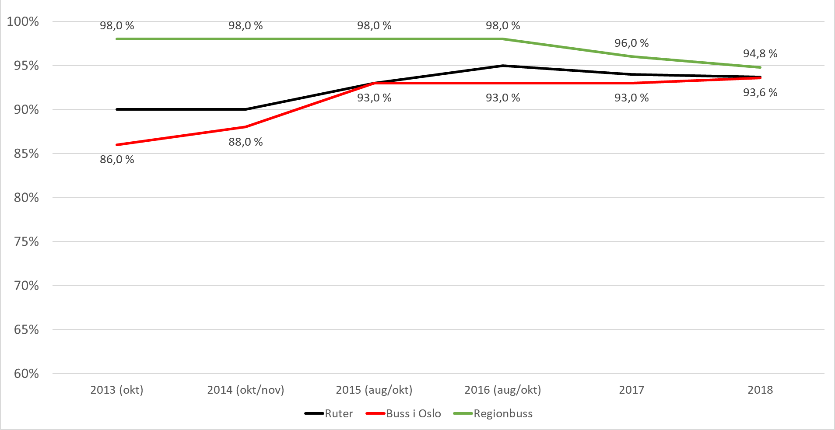
Utvikling i andel betalende RuterRegion og RuterBy, samt for Ruter totalt*
* Inkluderer trikk og T-bane

Slide 7
Utvikling i andel betalende passasjerer basert på årlige punktmålinger
År | 2014 | 2015 | 2016 | 2017 | 2018
Ruter totalt | 90,0% | 93,0% | 95,0% | 94,0% | 93,7%
T-bane | 89,0% | 91,0% | 95,0% | 95,0% | 94,3%
Trikk | 87,0% | 90,0% | 94,0% | 94,0% | 91,6%
Bybuss | 88,0% | 93,0% | 93,0% | 93,0% | 93,6%
Regionbuss | 98,0% | 98,0% | 98,0% | 96,0% | 94,8%
Båt | 97,0% | 98,0% | 98,0% | 97,0% | 94,2%
Endringene fra 2016 til 2018 er ikke signifikante, og kan skyldes tilfeldigheter/feilmarginer i målingene, men kan også være uttrykk for at andel betalende går noe ned.

Slide 8
Utvikling i andel kontrollerte av påstigende

Slide 9
Utvikling i andel av passasjerer som kontrolleres fra 2014 til 2025 *
* Tall for 2018 og 2019 er estimert på bakgrunn av antatt passasjerutvikling. For perioden 2020 til 2025 vises foreslått andel kontrollerte.

Slide 10
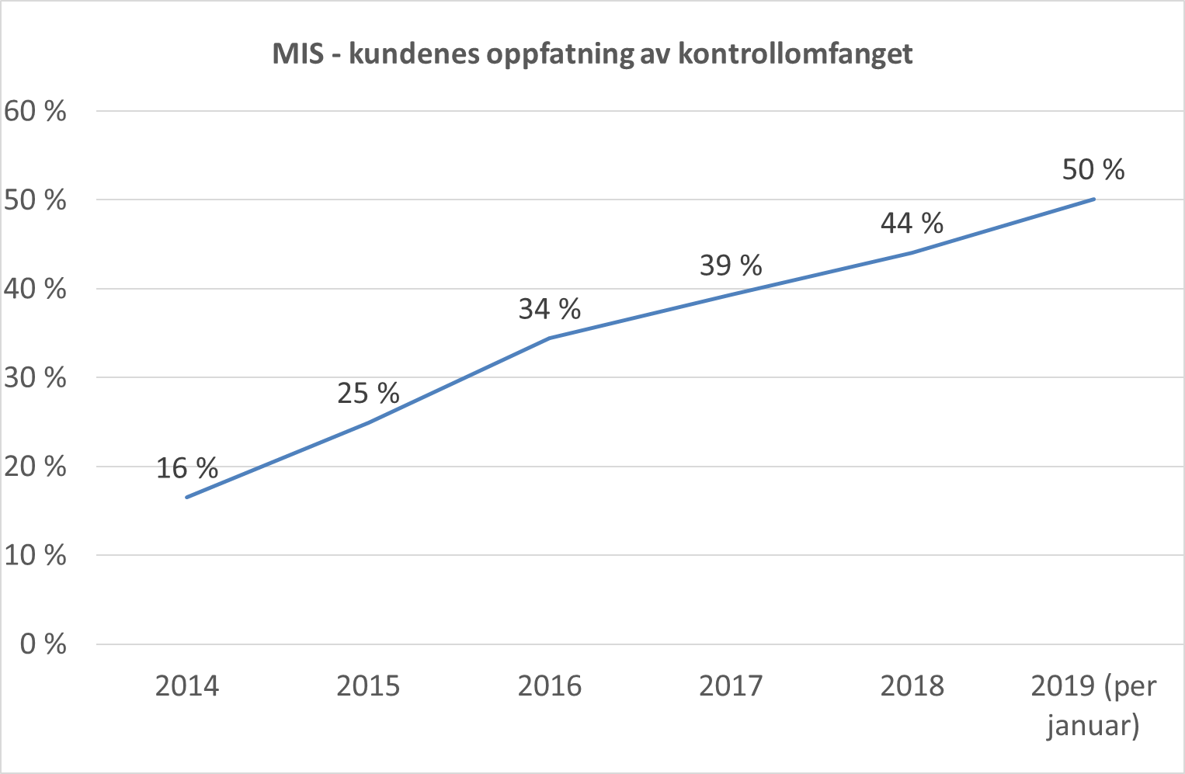
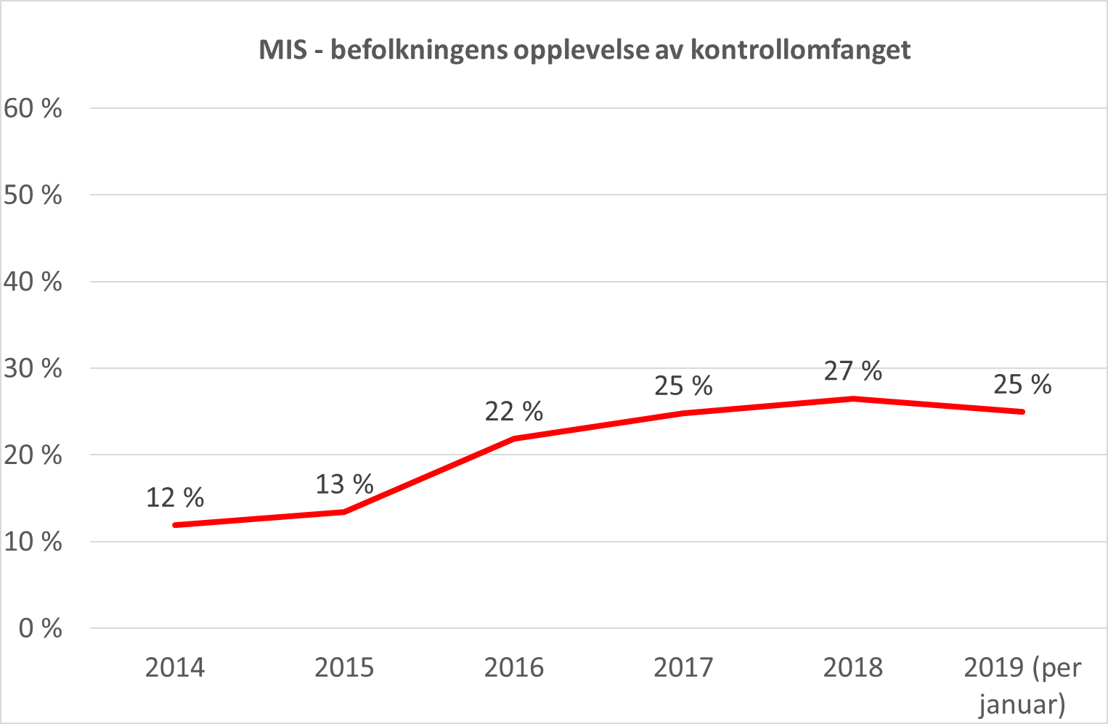
Oppfattet kontrollomfang

Slide 11
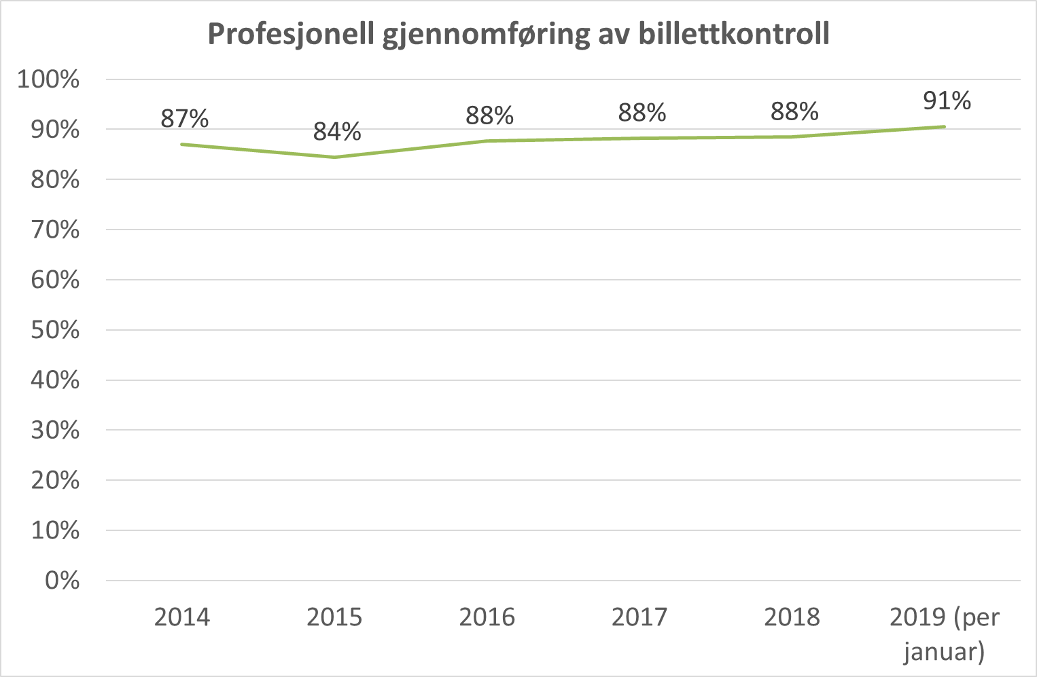
Opplevelse av billettkontroll

Slide 12
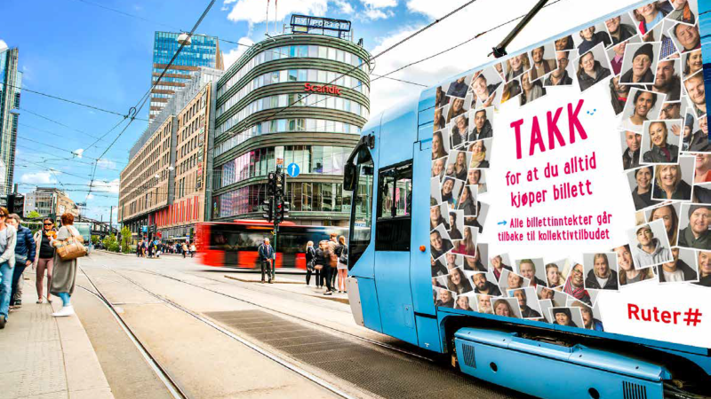
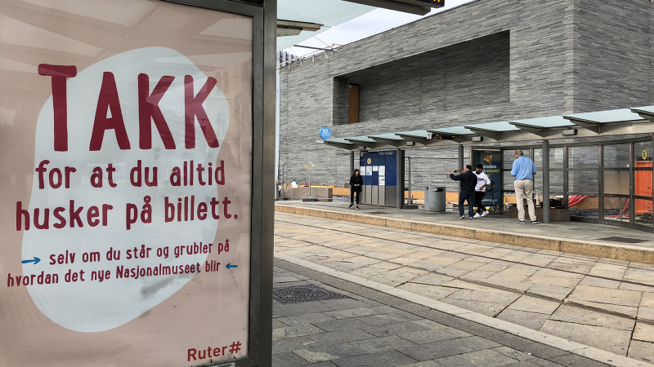
Kommunikasjon og markedskommunikasjon

Slide 13
Konkurransegrunnlaget
Utkast til prosedyre
Utkast til kontrakt
Utkast til oppdragsbeskrivelse m/bilag

Slide 14
Tentativ fremdriftsplan
Innspill fra leverandører 25.04.19 kl 10:00
Publisering av oppdragsbeskrivelse/prekvalifisering - starten av mai
Prekvalifisering i løpet av 30-dager – innlevering starten av juni
Invitasjon til å delta i konkurransen til prekvalifiserte – start/midt juni
Spørsmålsfrist 13. august (de to siste ukene i juli og de to første ukene i august vil det ikke bli besvart spørsmål)
Tilbudsfrist 20.08.2019
Tilbudsåpning og åpningsprotokoll
Evaluering av tilbud / forhandlingsrunder – september
Meddele innstilling – medio oktober
Kontraktsinngåelse primo november 2019
Oppstartsfase ny leverandør november 2019 til februar 2020
Oppstart ny kontrakt 1. mars 2020

